Slide 1
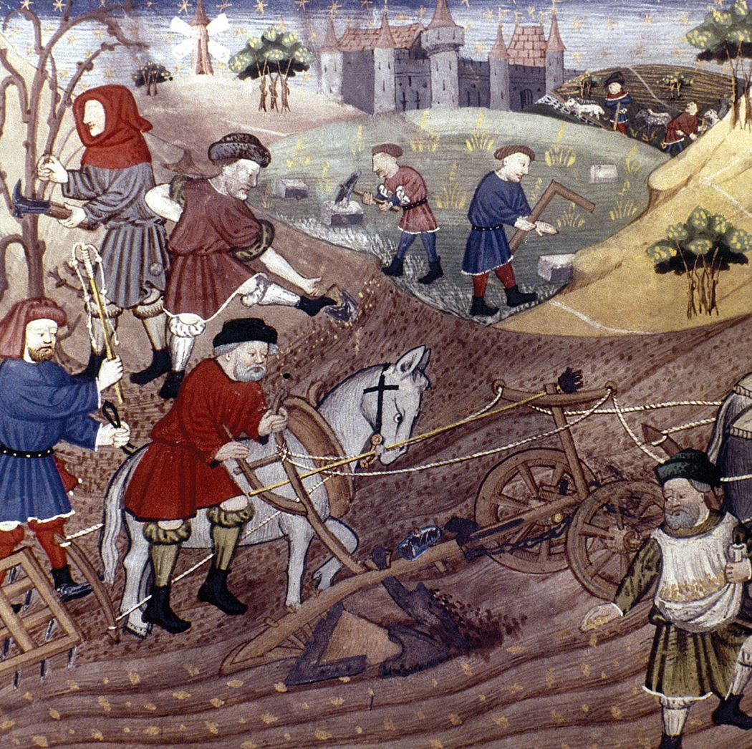

Slide 2
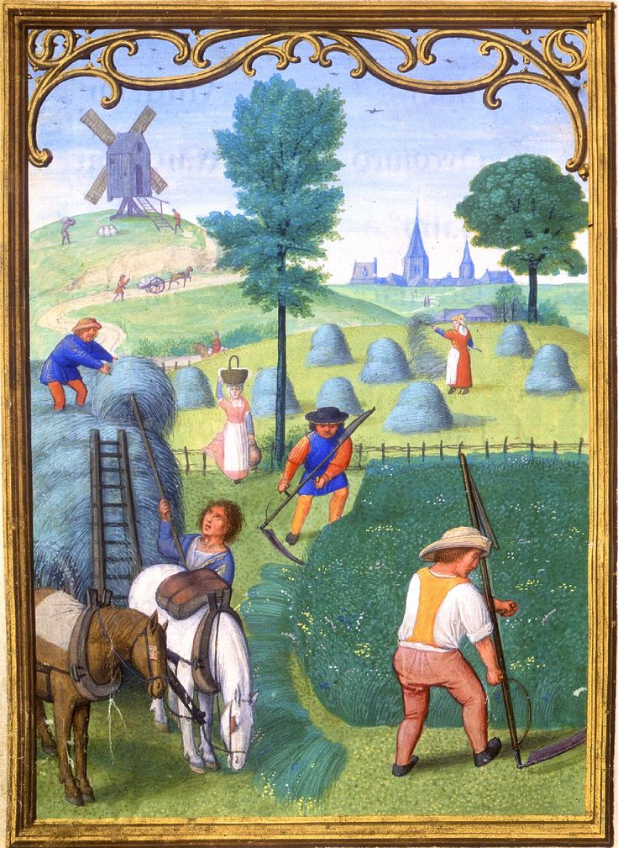

Slide 3
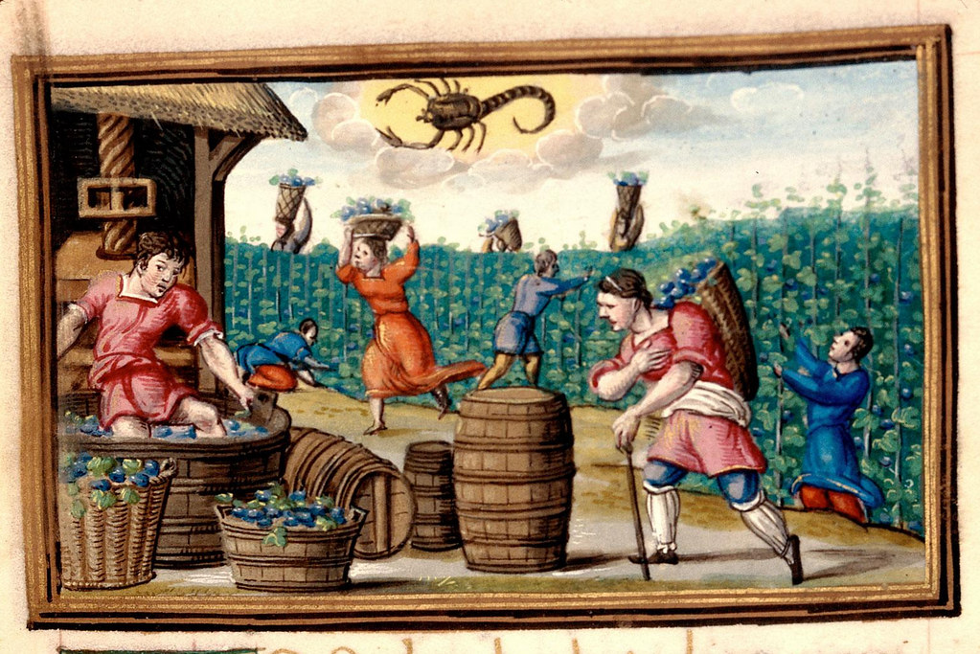

Slide 4
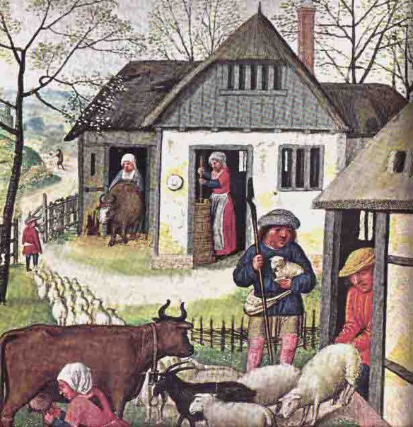

Slide 5
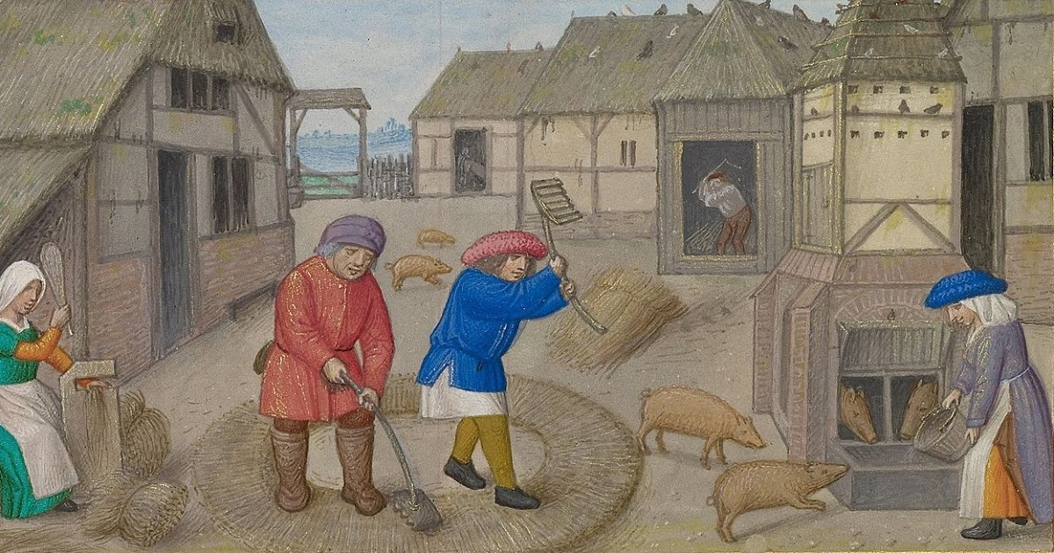

Slide 6



Slide 7
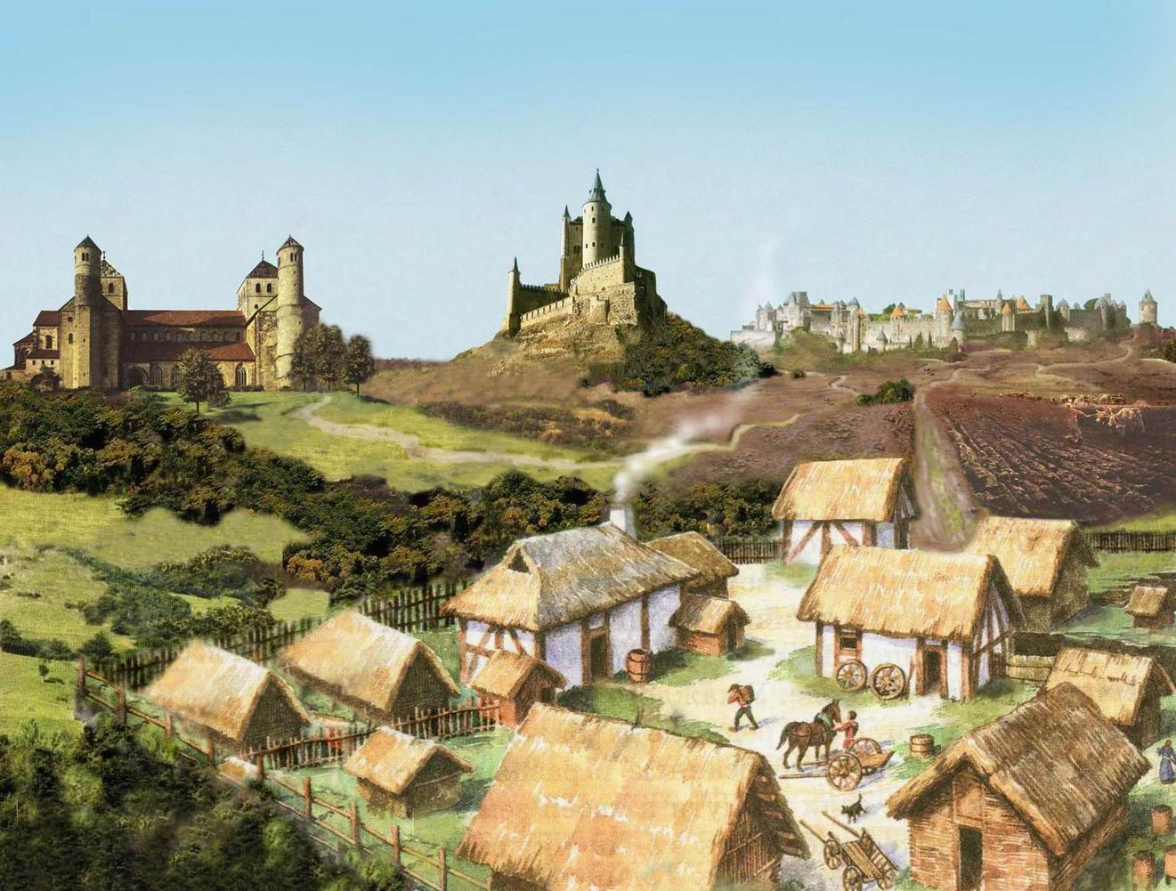
Средневековая деревня
и ее обитатели

Slide 8
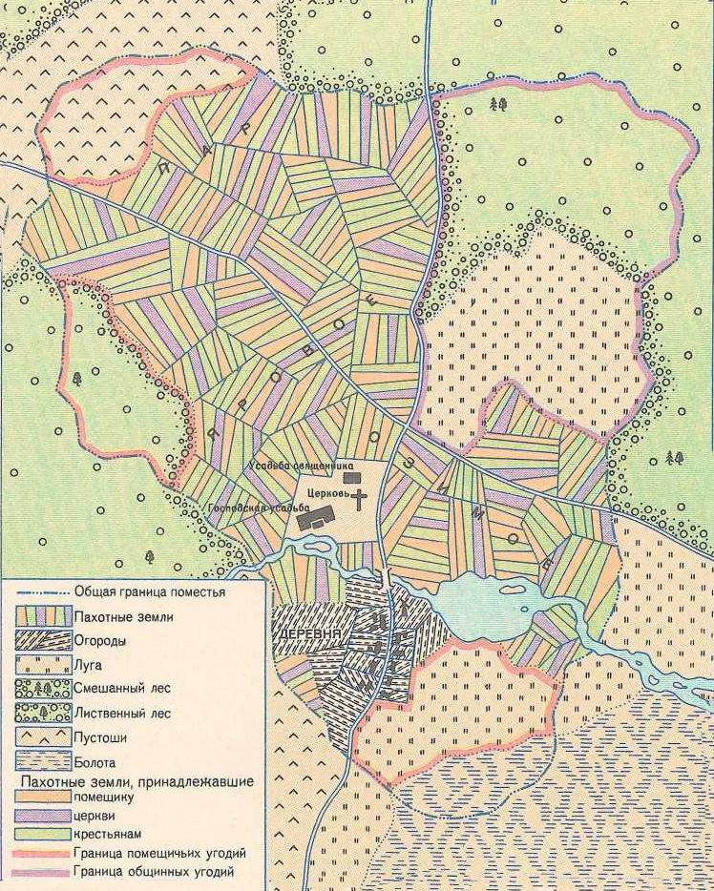
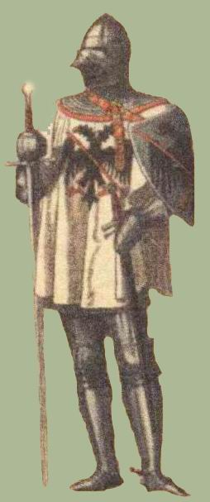
Поместье –
хозяйство феодала, в котором работали зависимые крестьяне.
Вотчина
(«от отца»)-
наследственное земельное владение феодала.
«Нет земли без сеньора!»

Slide 9
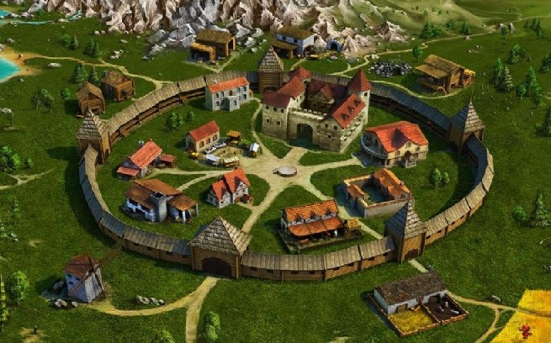
Дом феодала
Хозяйственные постройки
Мастерские
Скотный двор, птичник, псарня
Мельница

Slide 10
КАТЕГОРИИ ЗАВИСИМЫХ КРЕСТЬЯН
ПОЗЕМЕЛЬНО ЗАВИСИМЫЕ
ЛИЧНО ЗАВИСИМЫЕ
Распределить фразы на две группы:
Лично свободны, могли уйти от хозяина.
Лично несвободны, могли покидать господ только с их разрешения.
3. Чаще всего это бывшие рабы.
4. Жениться могли только с согласия господина.
5. Не могли уйти в монастырь.
6. Платили оброк за пользование землей.
7. Основная их повинность – барщина.

Slide 11
КАТЕГОРИИ ЗАВИСИМЫХ КРЕСТЬЯН
ПОЗЕМЕЛЬНО ЗАВИСИМЫЕ
ЛИЧНО ЗАВИСИМЫЕ
Лично свободны, могли уйти от хозяина.
6. Платили оброк за пользование землей.
2. Лично несвободны, могли покидать господ только с их разрешения.
3. Чаще всего это бывшие рабы.
4. Жениться могли только с согласия господина.
5. Не могли уйти в монастырь.
7. Основная их повинность – барщина.

Slide 12
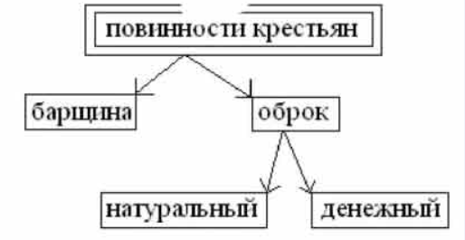

Slide 13
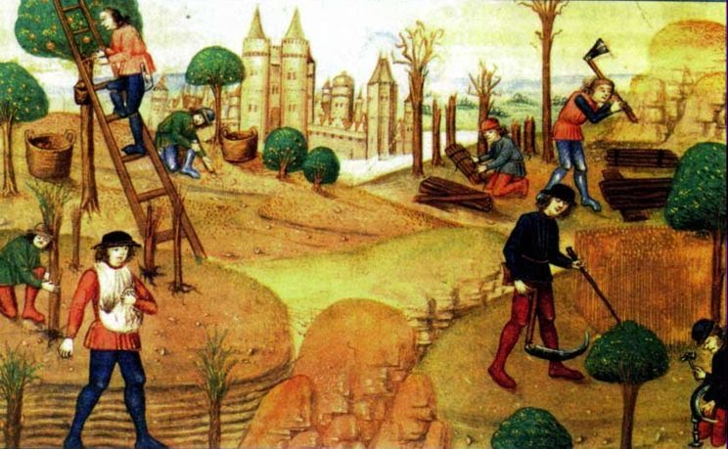
Барщина
Дом феодала
Земля
Барщина – все работы крестьян в хозяйстве помещика

Slide 14
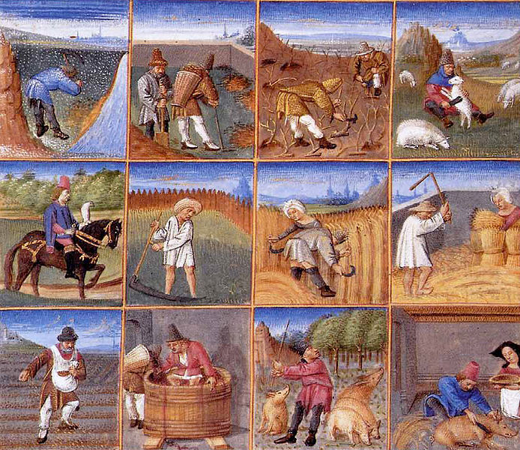

Slide 15
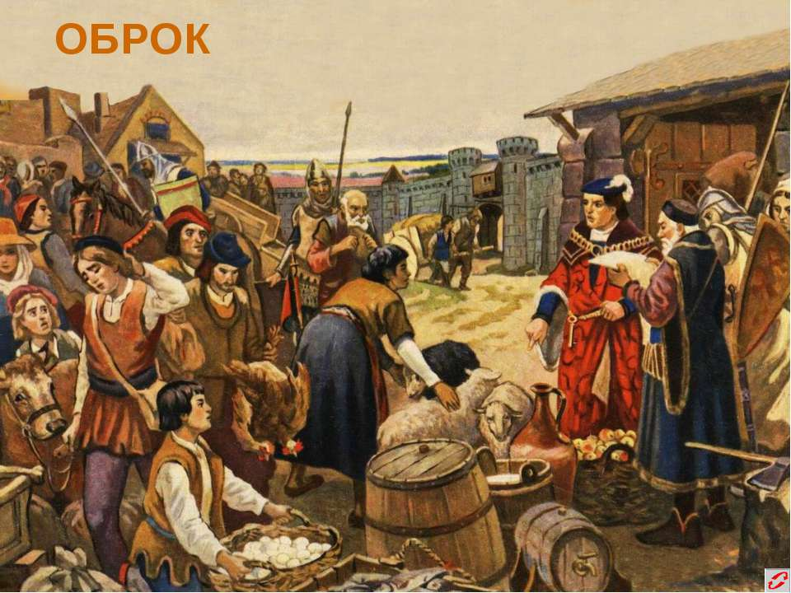
Оброк
Оброк – доля продуктов своего хозяйства, а также изготовленные изделия.

Slide 16
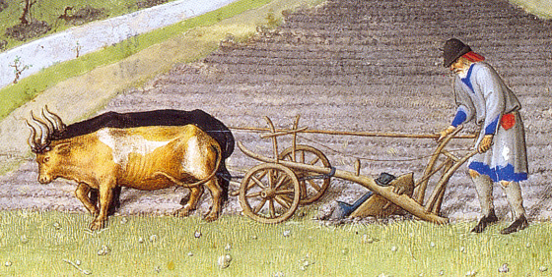
Физкультминутка
Пашню пахали,

Slide 17
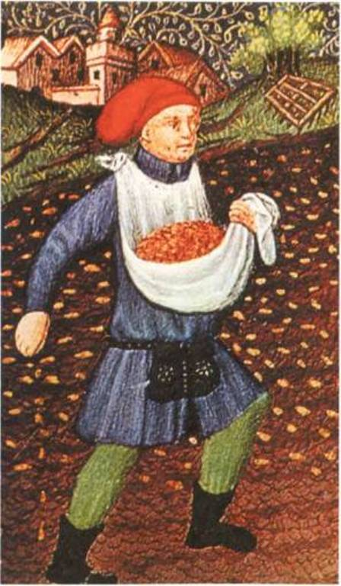
Да хлеб засевали,
И в рыхлую землю бросали зерно.

Slide 18
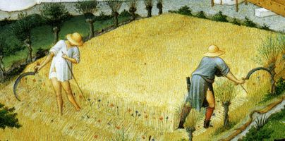
Готовую жатву подрежут серпами,

Slide 19
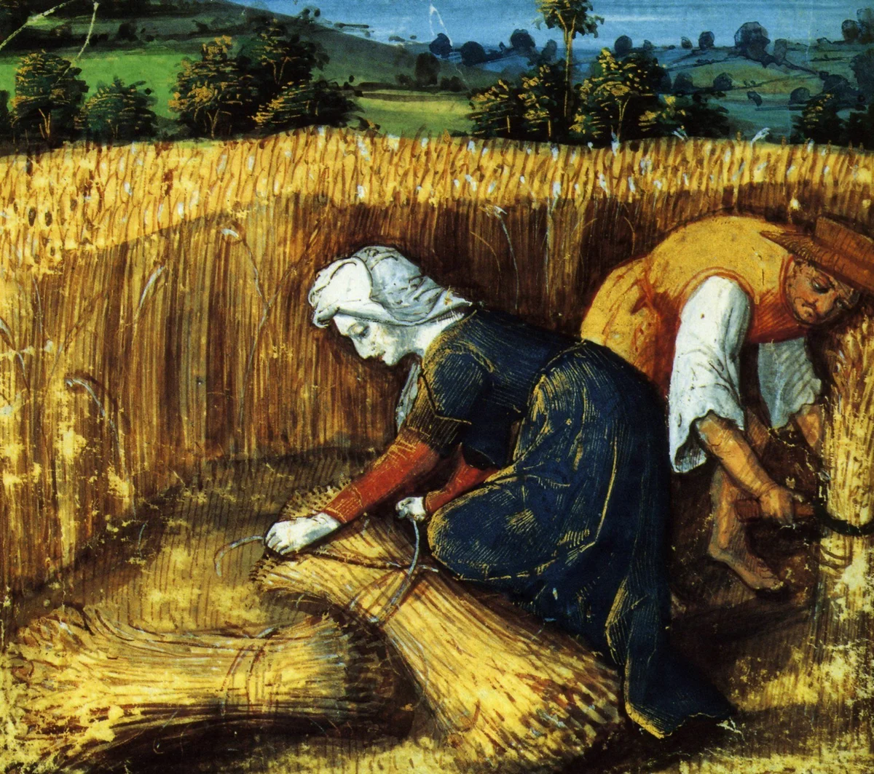
В снопы перевяжут,

Slide 20
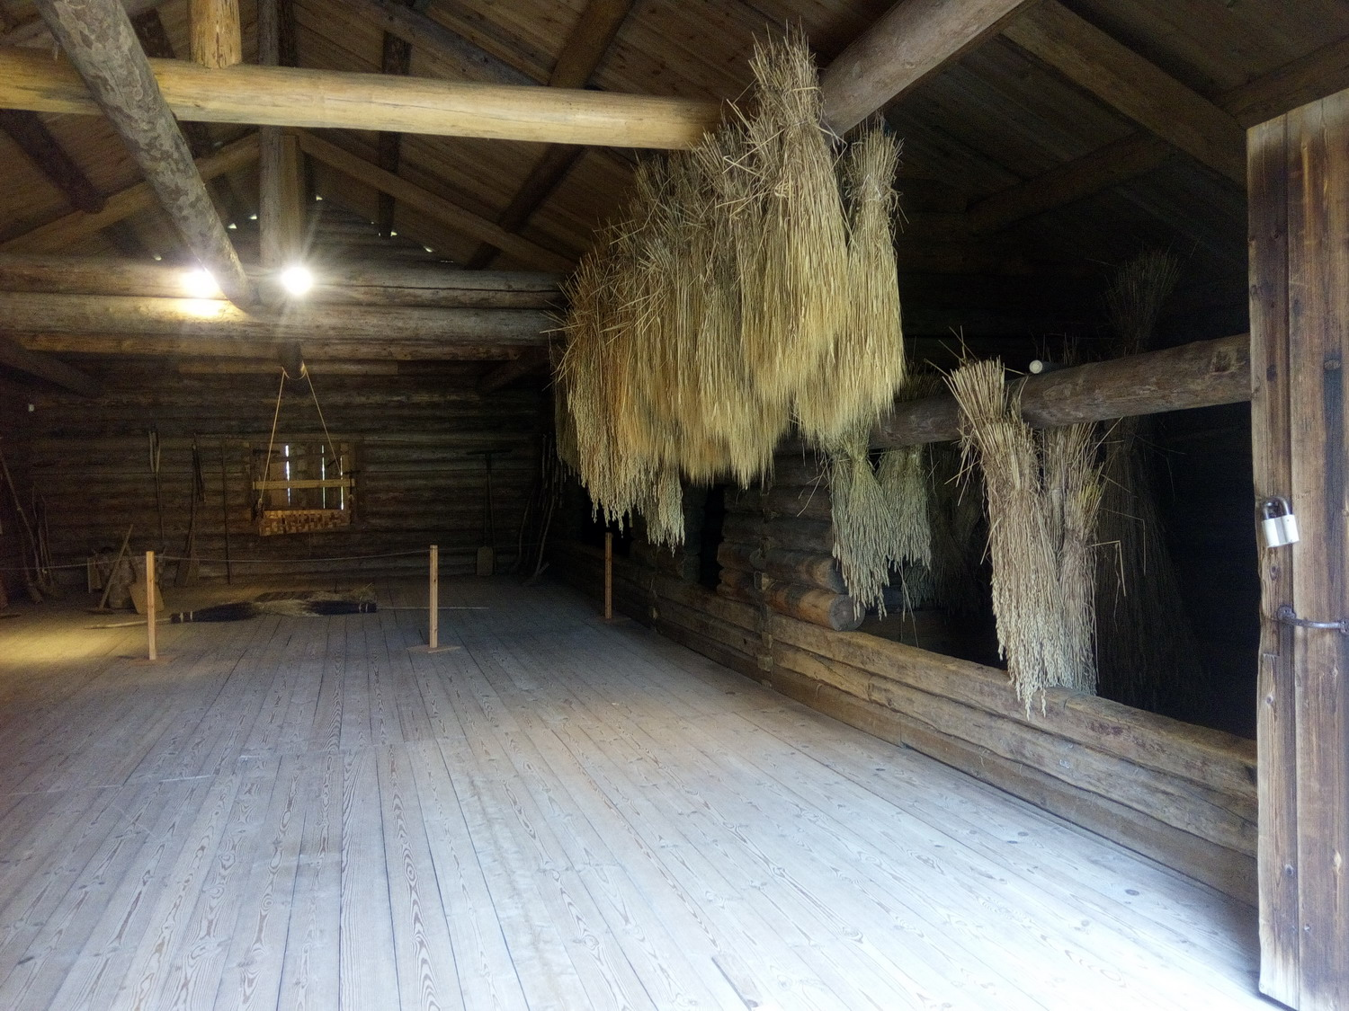
На ригу свезут, просушат,

Slide 21
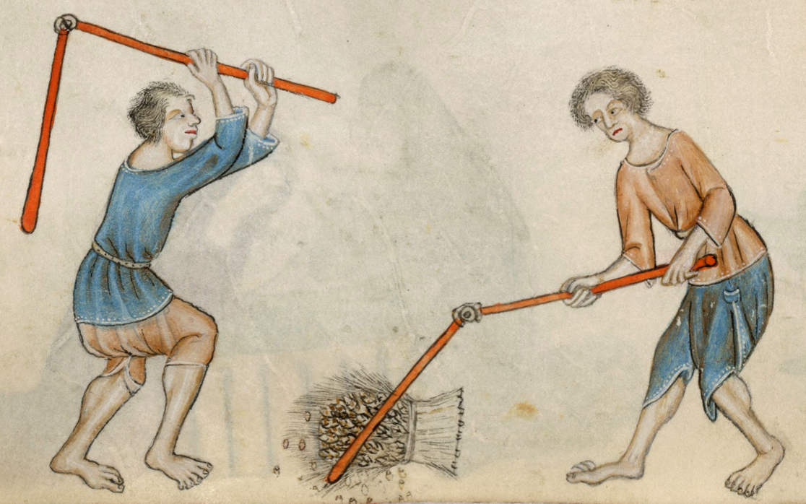
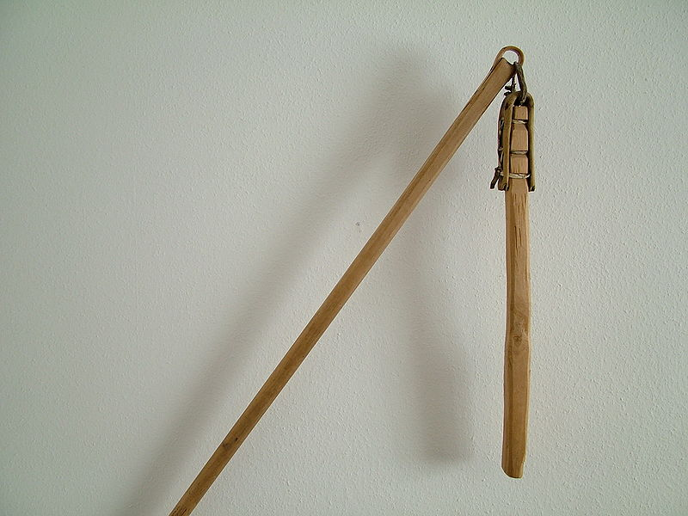
Колотят, колотят цепами,

Slide 22
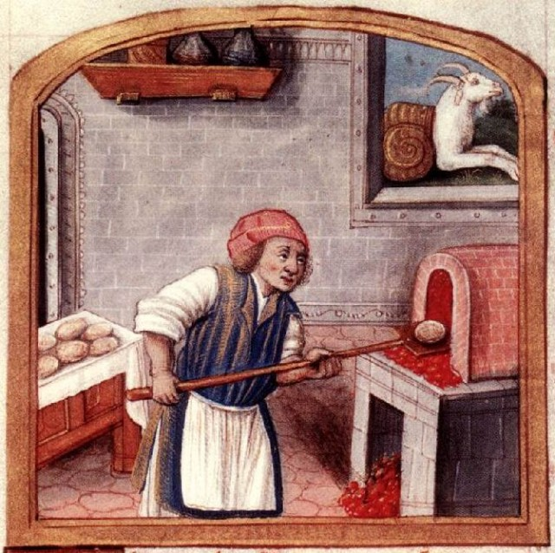
На мельнице смелют
И хлеб испекут.

Slide 23
Работа с документом
«Крестьянин Видрад имеет полный надел земли. Он отдает за него одну свинью, фунт льна, 3 кур, 18 яиц; ежегодно возит по полтелеги винограда в мае и октябре; доставляет 5 телег навоза со своего хозяйства; 12 раз привозит по охапке дров (указана величина охапки); печет хлеб и варит вино. Согласно обычаю в течение недели пасет в лесу свиней. В течение трех дней еженедельно в течение всего года обрабатывает участок господского поля (указан размер участка). В жатву убирает на нем урожай, а во время сенокоса косит стог сена, работает в барской усадьбе. А его жена должна ткать холщовую одежду. Вместо военного сбора он отрабатывает с телегой и быками с мая по август» («Из описаний владений одного монастыря» X в.).
Можно ли на основании документа сказать, было ли у крестьян свое хозяйство?
Какие повинности Видрада составляют барщину и оброк? Подчеркните разными цветами (или обозначьте разными линиями), что относится к барщине, а что – к оброку.

Slide 24
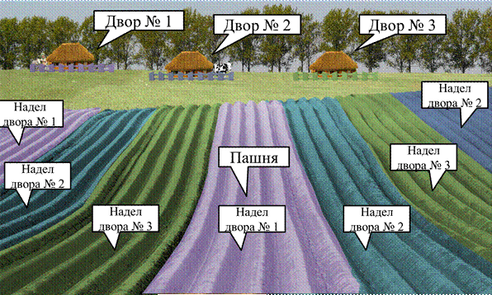
Чересполосица

Slide 25
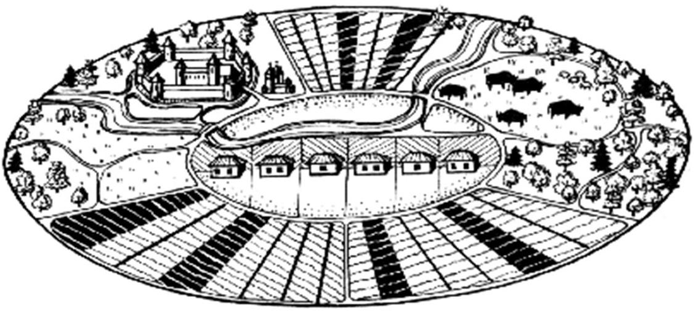
Крестьянская община
Все крестьяне входили в общину, ведавшую хозяйственными делами. Все дела в общине решались сообща, на общем сходе.

Slide 26
Функции общины
Ведала хозяйственными делами.
Объявляла войну и заключала мир.
Поддерживала порядок на своей территории.
Укрывала преступников.
Поровну распределяла все полученные продукты питания между крестьянами.
Поровну распределяла участки земли, создавая равные условия для ведения хозяйства.
Помогала беднякам выплачивать налоги.
Опекала вдов и сирот.
Полностью подчинялась господину.

Slide 27
Функции общины
Ведала хозяйственными делами.
Объявляла войну и заключала мир.
Поддерживала порядок на своей территории.
Укрывала преступников.
Поровну распределяла все полученные продукты питания между крестьянами.
Поровну распределяла участки земли, создавая равные условия для ведения хозяйства.
Помогала беднякам выплачивать налоги.
Опекала вдов и сирот.
Полностью подчинялась господину.

Slide 28
Функции общины
Ведала хозяйственными делами.
Поддерживала порядок на своей территории.
Разыскивала преступников.
Поровну распределяла участки земли, создавая равные условия для ведения хозяйства.
Помогала беднякам выплачивать налоги.
Опекала вдов и сирот.
Оказывала сопротивление господину, когда он пытался увеличить установленные размеры повинностей.
Проводила празднества и игры.
Хранила обычаи.

Slide 29
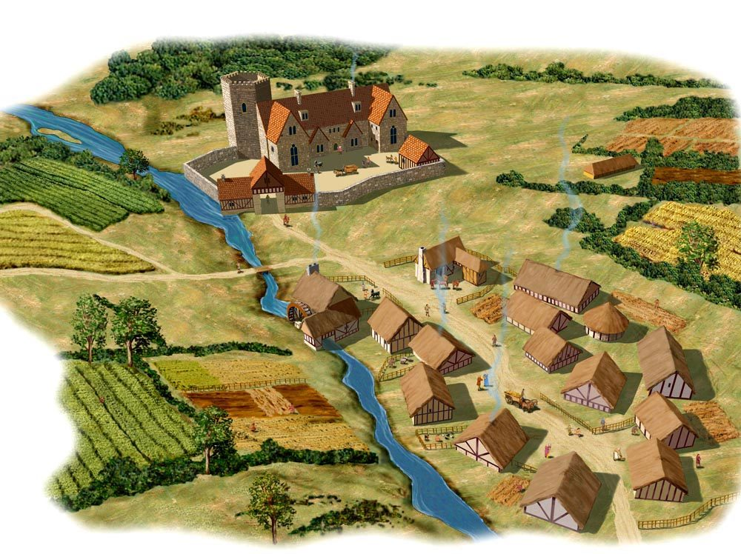
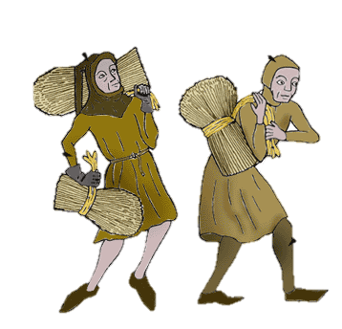
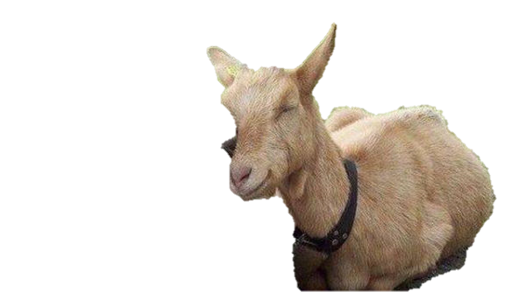
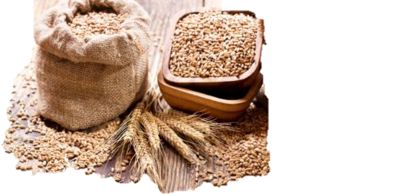
Натуральное хозяйство
Крестьянин
Крестьянин
Продажа
Натуральное хозяйство –производство не для продажи, а для собственного потребления.
Крестьянин

Slide 30
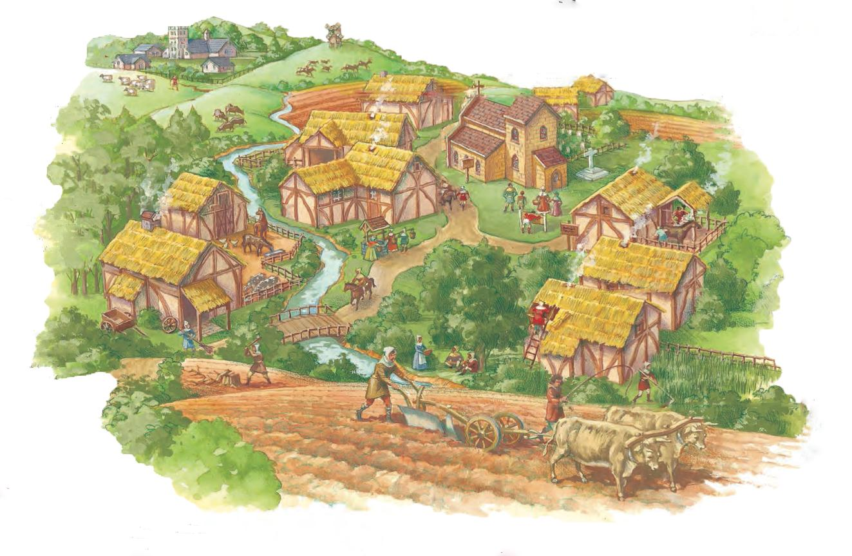
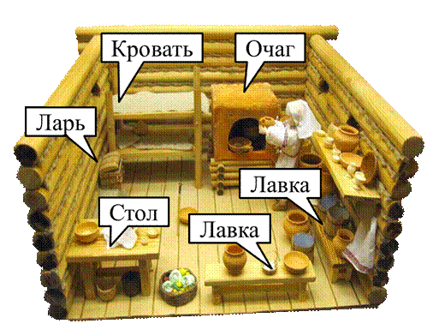

Slide 31
Домашнее задание:
§ 11, термины,
задание на выбор:
на «4» - ? (с.93) – 4 (устно),
на «5» - составить рассказ «Один день из жизни крестьянина».

Slide 32


